Slide 1
Уневерсальная роботизированая машина для монтажных и демонтажных работ крупногабаритных объектов

Slide 2
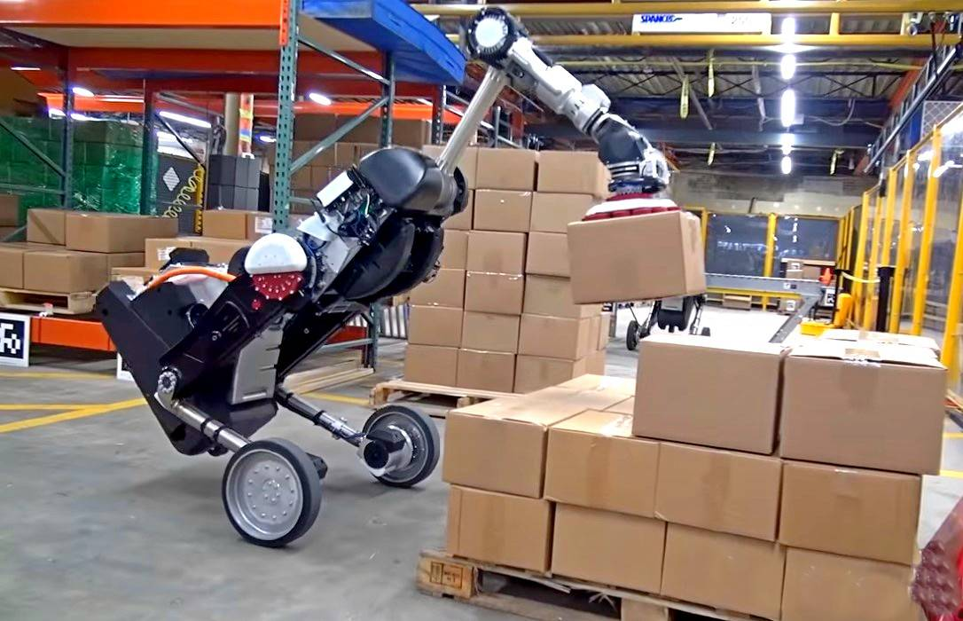

Slide 3
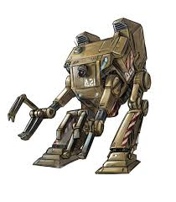
Машина преднозначене для работ в складских помешениях а также

Slide 4
Для монажных работ в строительной и машиностроительной сфере

